Slide 1
Workshop – budowa “IoT”
Tomasz Kopacz
Czas trwania NIEZNANY

Slide 2
Składniki
12 stanowisk – Adafruit Windows IoT Starter Kit
+ 1 Dexter (jak ktoś chętny ☺)
Raczej do obejrzenia:
+ 1 Dragonboard
+ 1 Toradex
+ 1 MinnowBoard Max (też dla osoby chętnej da się zrobić coś)

Slide 3
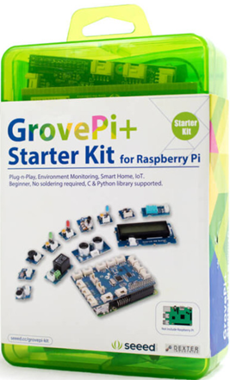
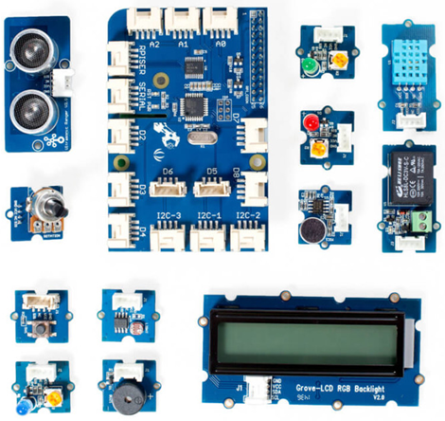
Dexter GroovePi
GrovePi Board
Grove – Sound Sensor
Grove – Temperature and Humidity
Grove – Light Sensors
Grove – Relay
Grove – Button
Grove – Ultrasonic Ranger
Grove – Rotary Angle Sensor
Grove – LCD RGB Backlight
Grove – Buzzer
Grove – Red LED
Grove – Blue LED
Grove – Green LED

Slide 4
A dalej – dygresja
https://github.com/DexterInd/GrovePi Folder: Software/CSharp
IRotaryAngleSensor m_rotary = DeviceFactory.Build.RotaryAngleSensor(Pin.AnalogPin2);
ILed led = DeviceFactory.Build.Led(Pin.DigitalPin5);
m_sound = DeviceFactory.Build.SoundSensor(Pin.AnalogPin0);
m_ut = DeviceFactory.Build.UltraSonicSensor(Pin.DigitalPin3);
angle = m_rotary.SensorValue();
led.AnalogWrite(Convert.ToByte(brightness));
m_lcd = DeviceFactory.Build.RgbLcdDisplay();
m_lcd.SetBacklightRgb(128, 0, 0);
var ut = m_ut.MeasureInCentimeters();
m_lcd.SetText(ut.ToString());

Slide 5
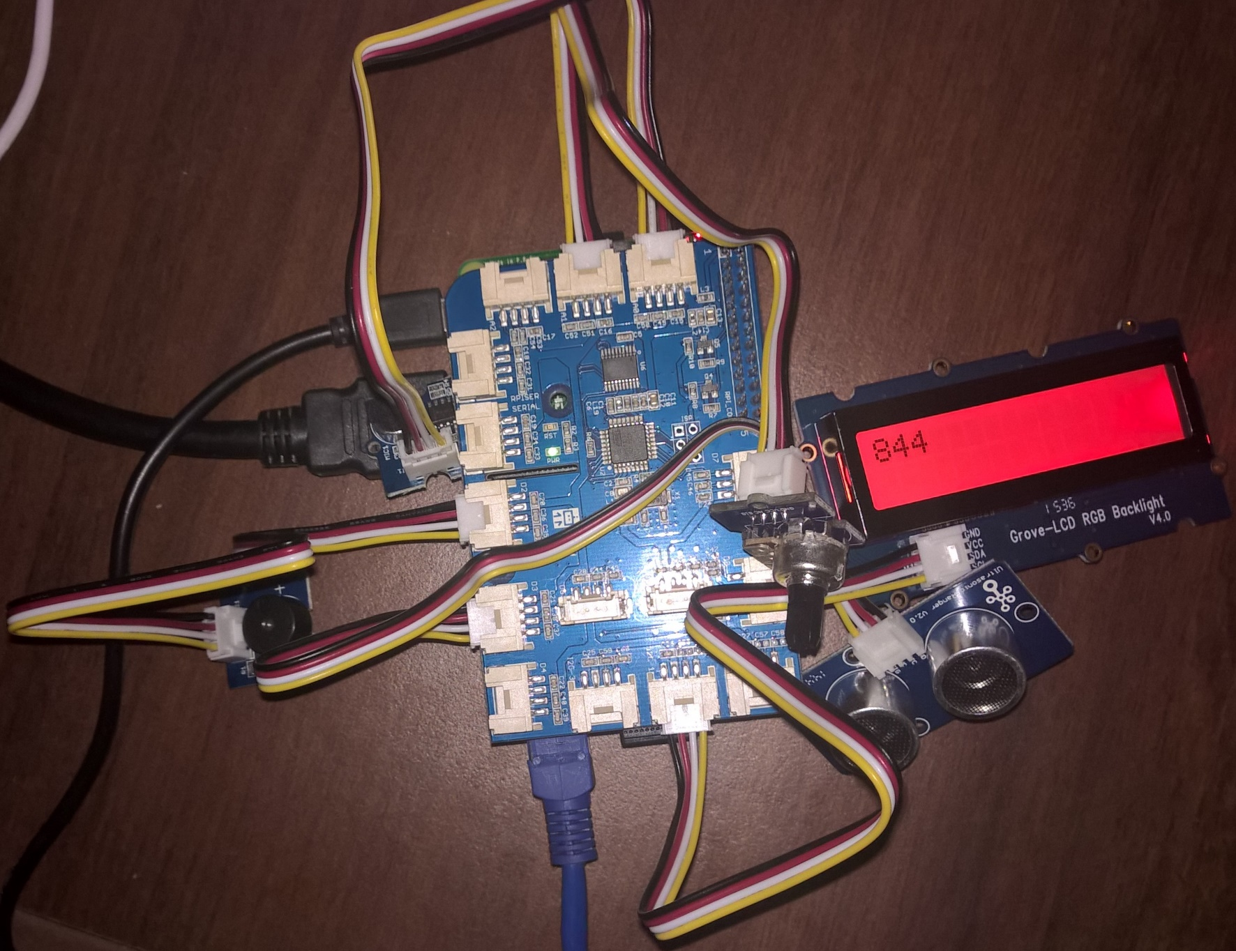
A dalej – dygresja

Slide 6
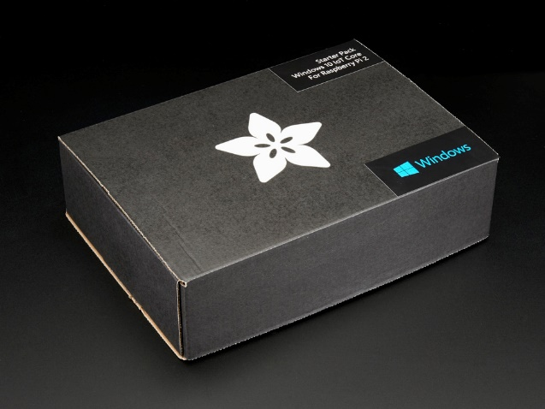
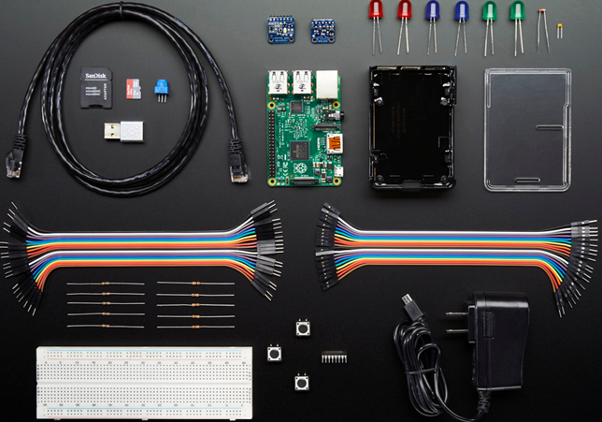
Adafruit - Microsoft IoT Pack for Raspberry Pi 2
Components
(*) MCP3008 - 8-Channel 10-Bit ADC
(*) Assorted LEDs
(*) Potentiometers
Tactile Switches
(*) Resistors
Capacitor
Sensors
(*) Photocell
(*) Adafruit BMP280 Temperature + Barometric Sensor
(*) Adafruit TCS34725 Color Sensor
Bardziej niskopoziomowe,

Slide 7
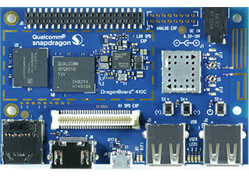
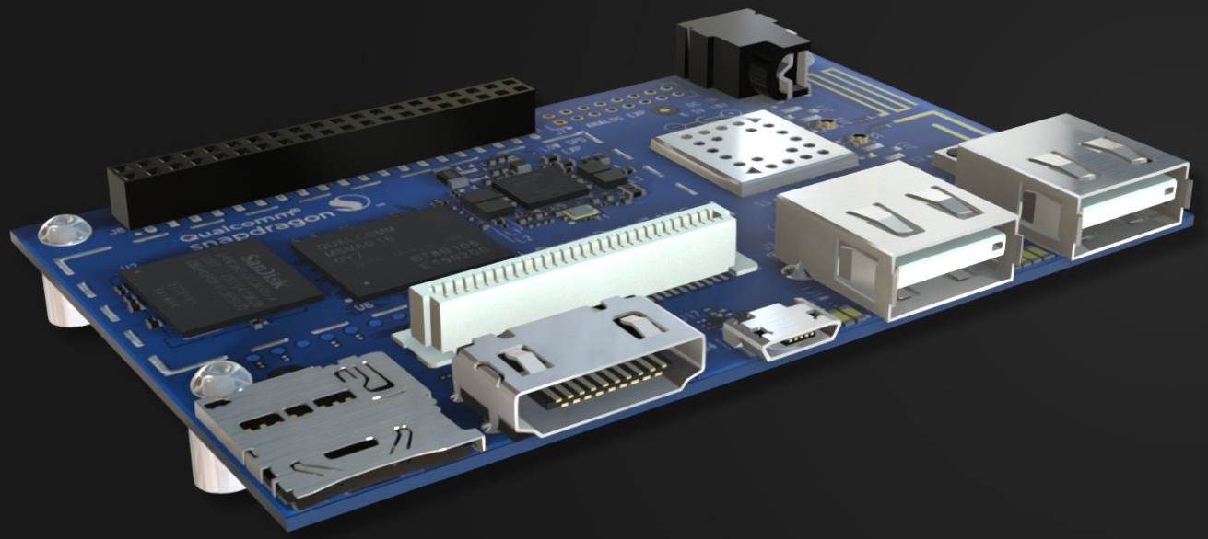
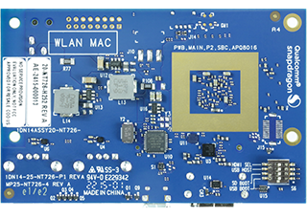
DragonBoard

Slide 8
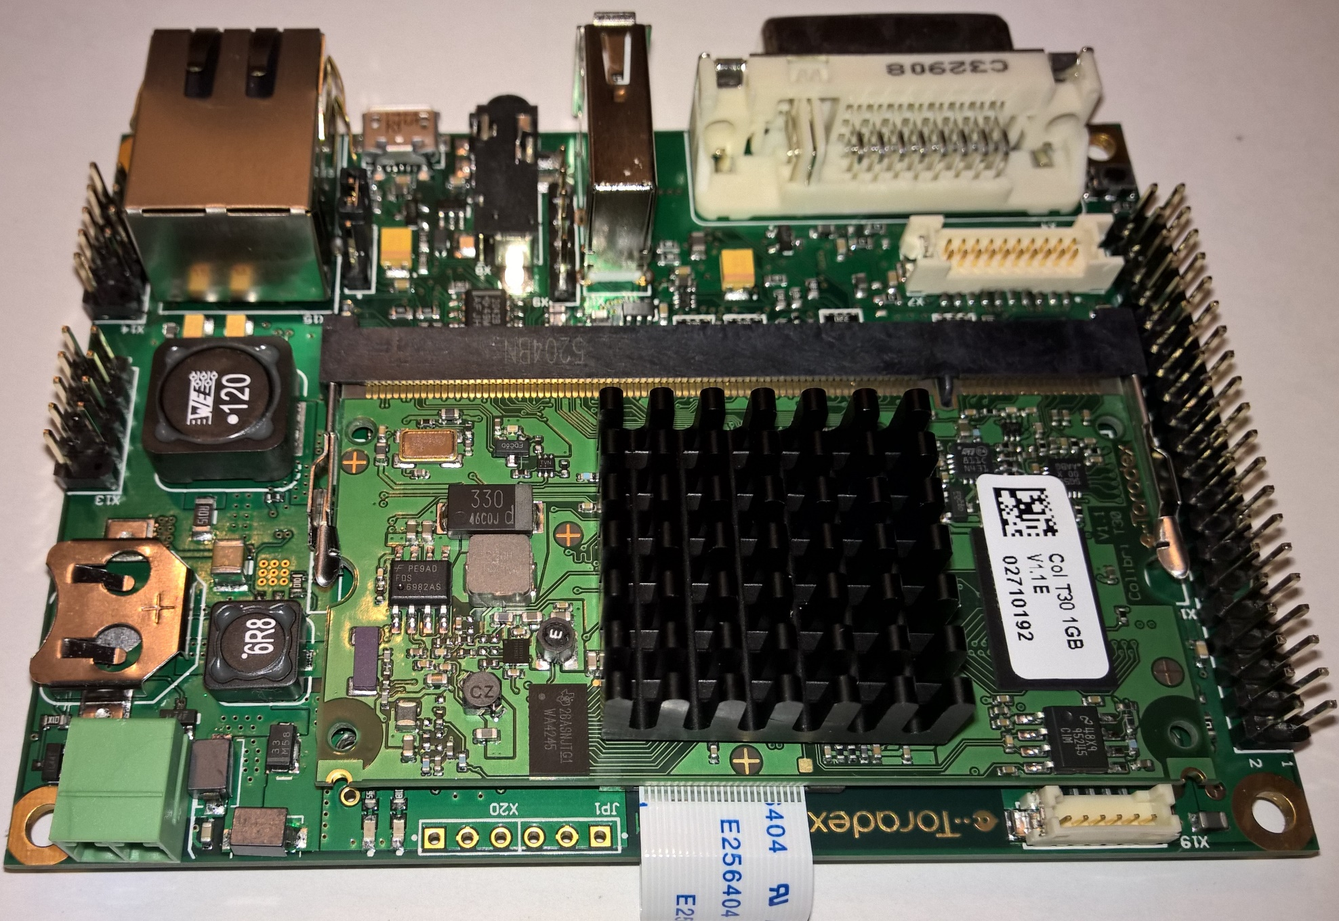
Toradex

Slide 9
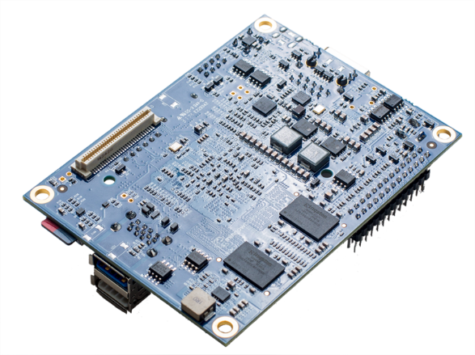
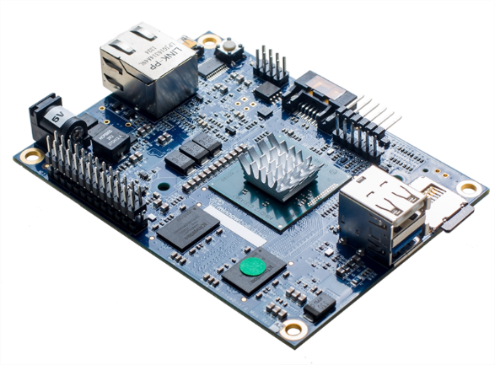
Minnowboard Max
Płyta oparta o Intel® Atom™ E38xx (dwurdzeniowy, 1.33 Ghz), 2GB RAM, Intel® HD Graphics, też PCI Express
Też może uruchomić „pełnego” Windows

Slide 10
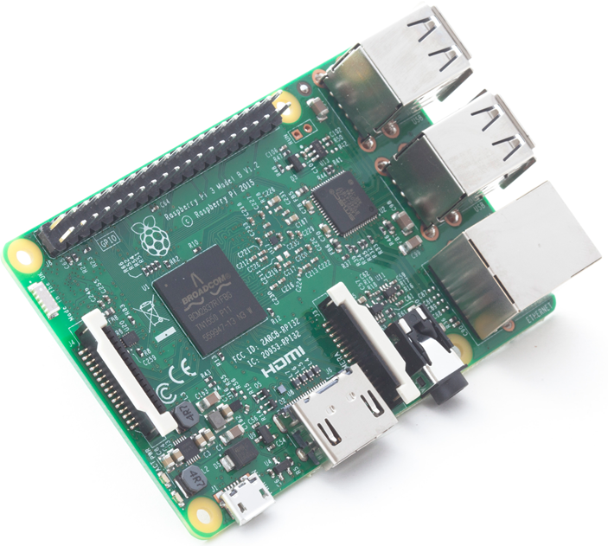
Raspberry PI 3
RPi 2 +
1.2GHz 64-bit ARM Cortex-A53 CPU (10 x RPi1, 30% szybsze niż RPi2)
802.11n wireless LAN
Bluetooth 4.1
Na razie tylko w Windows Insider!

Slide 11
Materiały na to spotkanie (GitHub)
https://github.com/tkopacz/2016windowsiot-iothub-workshopV1
Trochę psuje zabawę – bo wszystko działa, ale ☺
https://github.com/tkopacz/2016windowsiot-iothub-genericsender
Trochę dodatkowych narzędzi, nie wymagających urządzeń IoT

Slide 12
Materiały inne
https://github.com/Azure/azure-iot-sdks - SDK do Azure IoT Hub dla różnych języków
https://github.com/ms-iot/BusProviders.git - Bus Providers dla PWM, ADC itp..
https://github.com/ppatierno/m2mqtt - biblioteka MQTT dla .NET (w tym – UWP)
http://ms-iot.github.io/content/en-US/win10/samples/HelloWorld.htm - takie naprawdę Hello World
http://ms-iot.github.io/content/en-US/win10/samples/BlinkyHeadless.htm - Blinking Led
https://github.com/ms-iot/adafruitsample - przykłady lekcji dla Adafruit Starter Kit (bez IoT Hub), ale połączenia podobne

Slide 13
Co budujemy

Slide 14
Co budujemy?
Urządzenia
12 “nadawców” sygnałów
Analogowy, cyfrowy, 2 pochodzące z I2C
12 „odbiorców” poleceń
Błyskanie diodą, aktualizacja UI, restart, …
(kod symulatora jakby co…)
Chmura
IoT Hub
Prywatny, per urządzenie
Event Hub: Jeden wspólny dla wszystkich
Stream Analytics
Prywatny
Jeden wspólny dla wszystkich
UI – jakiś (też konsola)

Slide 15
Kroki do wykonania
Wgranie Windows IoT na kartę, uruchomienie urządzenia
Połączenie kabelków
4 testowe aplikacje – czy dobrze kabelki są połączone
Założenie IoT Hub i Stream Analytics Job
Test działania IoT Hub
Główna aplikacja wysyłająca i odbierająca komunikaty z IoT Hub
Dodatkowe wyjście do Stream Analytics – centralny Event Hub
Wysyłanie komunikatów przy użyciu MQTT
Własna aplikacja do przetwarzania wiadomości

Slide 16
Windows IoT - API (użytkowe)
I2cDevice
SpiDevice
GpioPin
Odczyt / zapis sygnału cyfrowego (1/0).
Szyna do której dołączamy różne urządzenia
Szybsza szyna do której dołączamy różne urządzenia
4 piny (+ masa), prędkości większe niż I2C, do 100MHz, testy pokazują około 13 MB/s (~104 mbit/s)
AdcChannel
Pwm
Sygnał PWM (serwomechanizm, popiskiwania); Zakłada dołączone układy
Przetwornik analogowo/cyfrowy (dołączony układ)
2 piny (+ masa), StandardMode: 100 kbit/s, FastMode:1 mbit/s (są szybsze, ale to na razie to co jest dostępne)

Slide 17
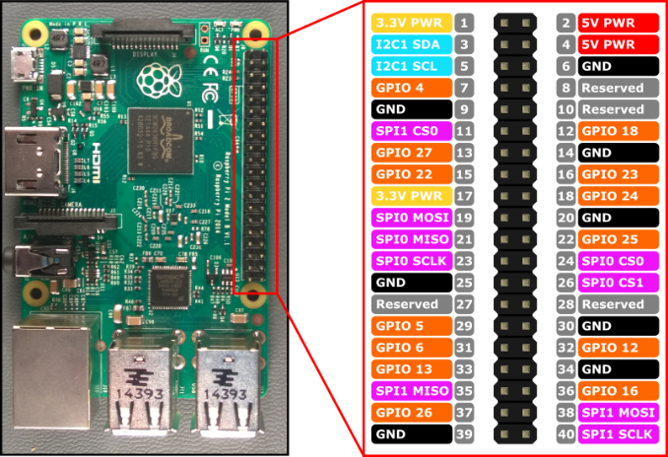
Raspberry PI 2 - piny i ich znaczenie
GPIO
I2C: 3,5
SPI0: 19,21,23
ew: 24,25
(SPI1 zajęte)

Slide 18
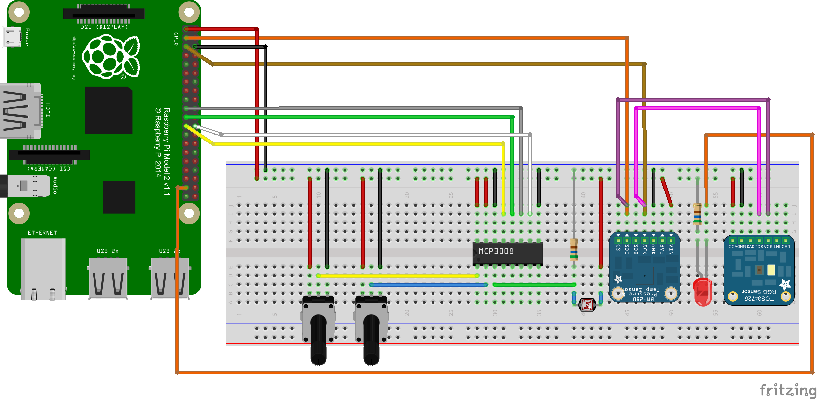
Diagram (schemat połączeń)

Slide 19
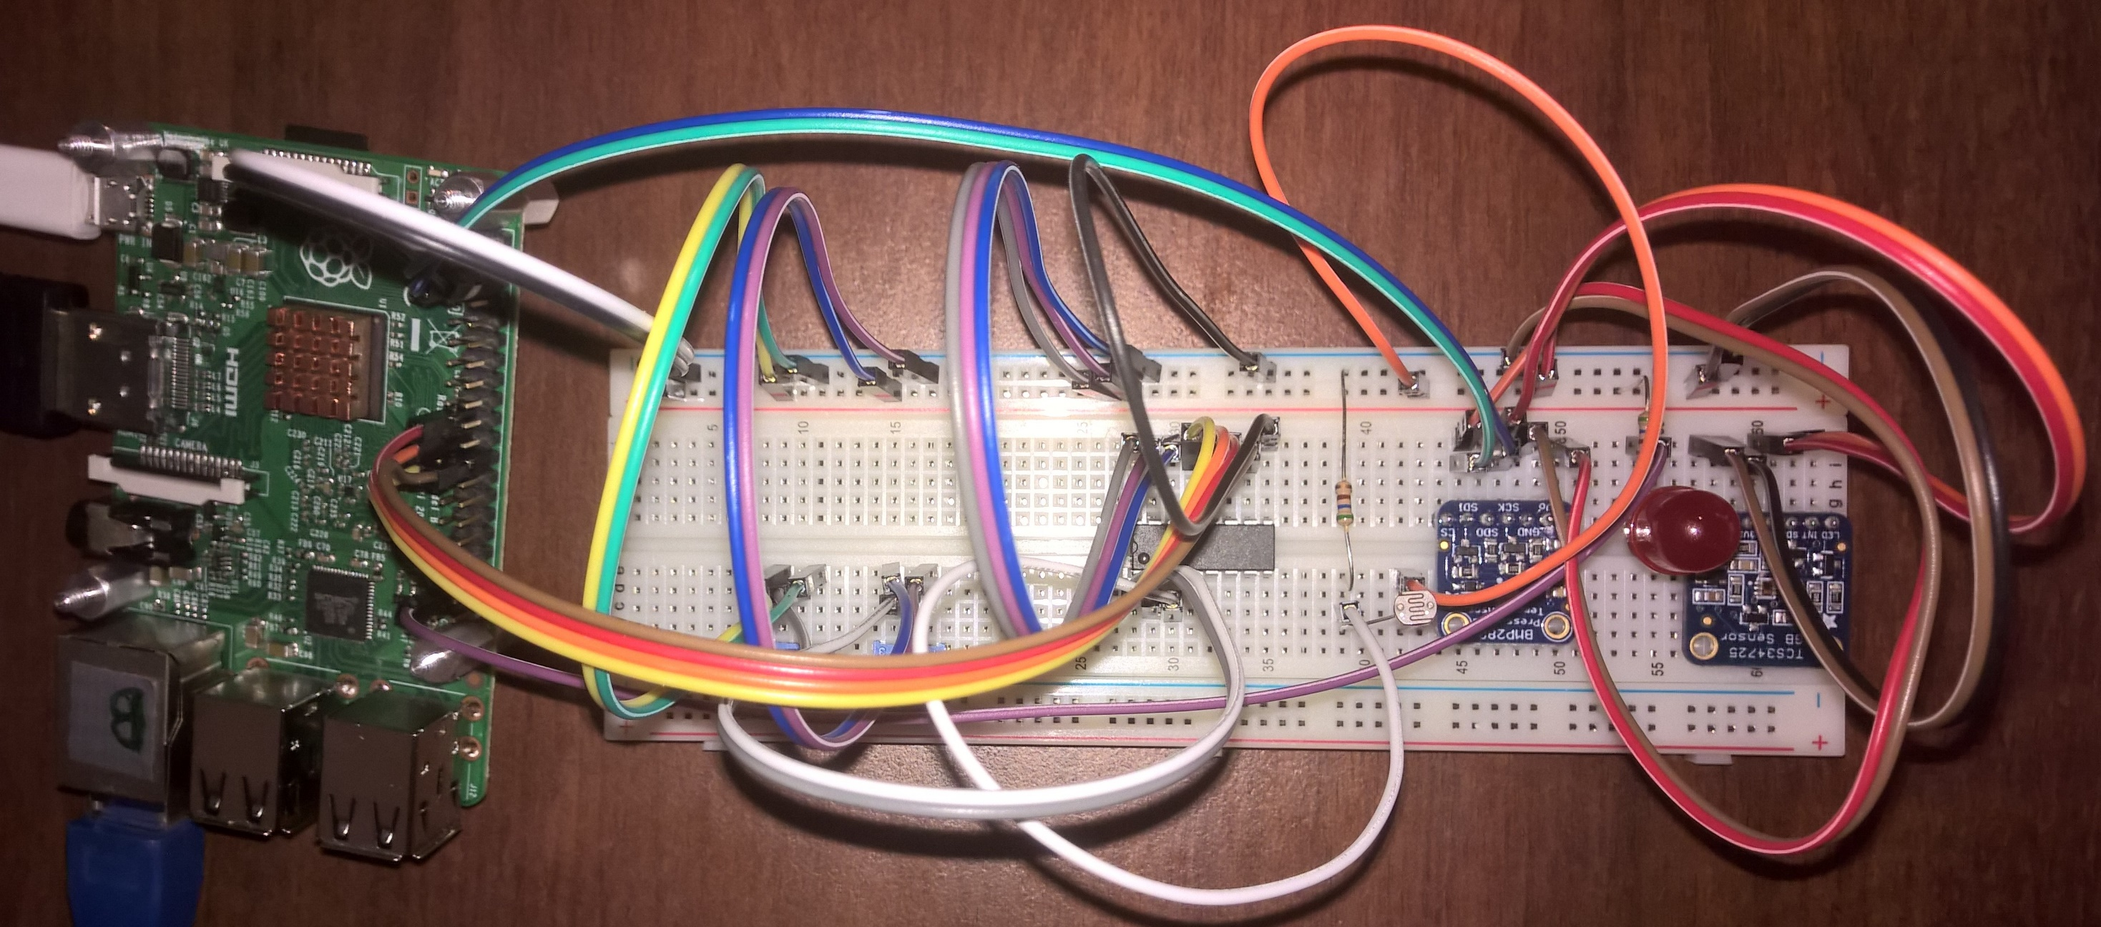
Sprzęt
Dioda
MCP3008
BMP280
Fotorezystor
TCS34725
Tu są potencjometry

Slide 20
SPI, programowanie – niskopoziomowe!

Slide 21
Inicjalizacja SPI
private const string SPI_CONTROLLER_NAME = "SPI0";
private const Int32 SPI_CHIP_SELECT_LINE = 0; /* SPI CS0, pin 24 */
SpiDevice m_spiDev;
…
var settings = new SpiConnectionSettings(SPI_CHIP_SELECT_LINE);
settings.ClockFrequency = 3000000;// 3200000;3000000
settings.Mode = SpiMode.Mode0;
string spiAqs = SpiDevice.GetDeviceSelector(SPI_CONTROLLER_NAME);
var deviceInfo = await DeviceInformation.FindAllAsync(spiAqs);
m_spiDev = await SpiDevice.FromIdAsync(deviceInfo[0].Id, settings);

Slide 22
Odczyt
byte[] m_readBuffer = new byte[2];
byte[] m_writeBufferCH0 = new byte[] { 0x68, 0x00}; //0 1 10 1 000
…
m_spiDev.TransferFullDuplex(m_writeBufferCH0, m_readBuffer);
int resCH0 = convertToInt(m_readBuffer);
byte[] m_writeBufferCH1 = new byte[] { 0x70, 0x00}; //0 1 11 0 000
…
m_spiDev.TransferFullDuplex(m_writeBufferCH1, m_readBuffer);
int resCH1 = convertToInt(m_readBuffer);
public int convertToInt(byte[] data) { //10 bitowe wejście, czyli 2 + 8 bitów
int result = data[0] & 0x03; result <<= 8; result += data[1];
return result; //0 - 1023
}

Slide 23
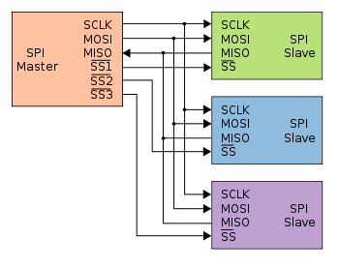
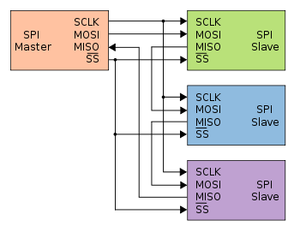
Dygresja: Wiele urządzeń
Raspberry PI 2 to tzw. SPI Master
Konieczny kanał Chip Select dla każdego urządzenia
Chyba, że jak w dolnym rysunku, urządzenia ze sobą współpracują
Raspberry PI 2 ma 2 kanały „Chip Select”
W naszym przykładzie stała SPI_CHIP_SELECT_LINE, wartość 0 lub 1 co odpowiada pinom 24 lub 26.
Inne interfejsy (np. I²C) mają znacznie wygodniejsze mechanizmy łączenia urządzeń w łańcuch
Ale są wolniejsze
Za: https://en.wikipedia.org/wiki/Serial_Peripheral_Interface_Bus

Slide 24
I²C, programowanie – niskopoziomowe!

Slide 25
Protokół I²C
Dobry opis: https://learn.sparkfun.com/tutorials/i2c
Węzeł Master generuje cykle zegara synchronizujące komunikację. Inicjuje komunikację do slave
Węzeł Slave pracuje zgodnie z otrzymanymi cyklami zegara. Ma adres (liczba 7-bitowa). Gdy otrzyma komunikat (bajt) może zwrotnie wysłać odpowiedź. Ale master musi wydać polecenie „Read”.
(W skrócie) sposób komunikacji:
Master wysyła do danego slave kod sterujący a slave wykonuje daną operacje opcjonalnie dodatkowo zwraca jakieś wartości do Master.
Czyli, jeżeli 2 urządzenia slave chcą coś do siebie wysłać, musi koordynować to master.
Rasperry PI 2, MinnowBoard MAX, .NET Micro Framework to urządzenia typu master
Są przykłady softwareowej realizacji I2C

Slide 26
Protokół I2C - z punktu widzenia Windows IoT:
Inicjalizacja:
string deviceSelector = I2cDevice.GetDeviceSelector();
var i2cDeviceControllers = await DeviceInformation.FindAllAsync(deviceSelector);
var i2cSettings = new I2cConnectionSettings(I2C_ADDR_MCP23008);
i2cMCP23008 = await I2cDevice.FromIdAsync(i2cDeviceControllers[0].Id, i2cSettings);
Wysłanie polecenia:
i2cMCP23008.Write(new byte[] { MCP23008_OLAT, olatRegister });
Wysłanie polecenia (kod MCP23008_OLAT) i odebranie wyniku do bufora i2CReadBuffer:
i2cMCP23008.WriteRead(new byte[] { MCP23008_OLAT }, i2CReadBuffer);
Odebranie wyniku, gdy możemy otrzymać niepełną informację:
var result = i2cArduino.ReadPartial(rbuffer);

Slide 27
W naszym przypadku - SPI
m_adc = (await AdcController.GetControllersAsync(AdcMcp3008Provider.GetAdcProvider()))[0];
m_adc.OpenChannel(0).ReadRatio();
AdcMcp3008Provider
GetControllers -> AdcMcp3008ControllerProvider
public int ReadValue(int channelNumber) {
byte command = (byte)channelNumber;
if (channelMode == ProviderAdcChannelMode.SingleEnded)
command |= MCP3008_SingleEnded;
command <<= 4;
byte[] commandBuf = new byte[] { 0x01, command, 0x00 };
byte[] readBuf = new byte[] { 0x00, 0x00, 0x00 };
spiController.TransferFullDuplex(commandBuf, readBuf);
int sample = readBuf[2] + ((readBuf[1] & 0x03) << 8);
return sample; }

Slide 28
W naszym przypadku – I²C
BMP280: http://www.adafruit.com/datasheets/BST-BMP280-DS001-11.pdf
const byte BMP280_Address = 0x77;
private async Task begin() …
private byte ReadByte(byte register) {
byte value = 0; byte[] writeBuffer = new byte[] { 0x00 }; byte[] readBuffer = new byte[] { 0x00 };
writeBuffer[0] = register;
bmp280.WriteRead(writeBuffer, readBuffer);
value = readBuffer[0]; return value; }
TCS34725: http://www.adafruit.com/datasheets/TCS34725.pdf
const byte TCS34725_Address = 0x29;
private async Task begin() …
public async Task<ColorData> GetRawDataAsync() {
WriteBuffer[0] = TCS34725_CDATAL | TCS34725_COMMAND_BIT;
colorSensor.WriteRead(WriteBuffer, ReadBuffer);
colorData.Clear = ColorFromBuffer(ReadBuffer);

Slide 29
Uwaga konstrukcyjna

Slide 30
Źle (zamienione SDA / SCL, MOSI/MISO, …)
Exception thrown: 'System.IO.FileNotFoundException' in mscorlib.ni.dll
WinRT information: Slave address was not acknowledged.
Exception thrown: 'System.IO.FileNotFoundException' in mscorlib.ni.dll
WinRT information: Slave address was not acknowledged.
Exception thrown: 'System.IO.FileNotFoundException' in mscorlib.ni.dll
WinRT information: Slave address was not acknowledged.

Slide 31
Dygresja – rola biernych elementów

Slide 32
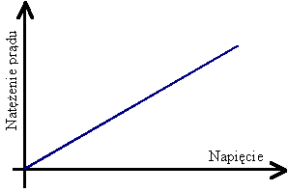
Bierne elementy
Rezystor (opornik, potencjometr)
Kondensator (potencjalnie można by użyć)
(cewka (dławik) – tu nie używane; też potencjalnie…)
(memrystor – tu nie używane)
Prawo Ohma:
V = R * A
V – (U) napięcie
R – opór
A – (I) natężenie prądu

Slide 33
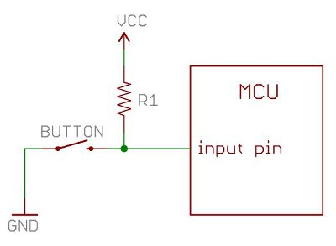
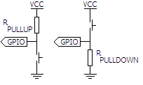
GPIO: Pull-Up, Pull-Down
Zapewnia że PIN bez połączenia będzie w określonym stanie (0 lub 1)
Za: https://learn.sparkfun.com/tutorials/pull-up-resistors
Pull-Up: stan 1 gdy przycisk nie jest naciśnięty
Pull-Down: stan 0 gdy przycisk nie jest naciśnięty

Slide 34
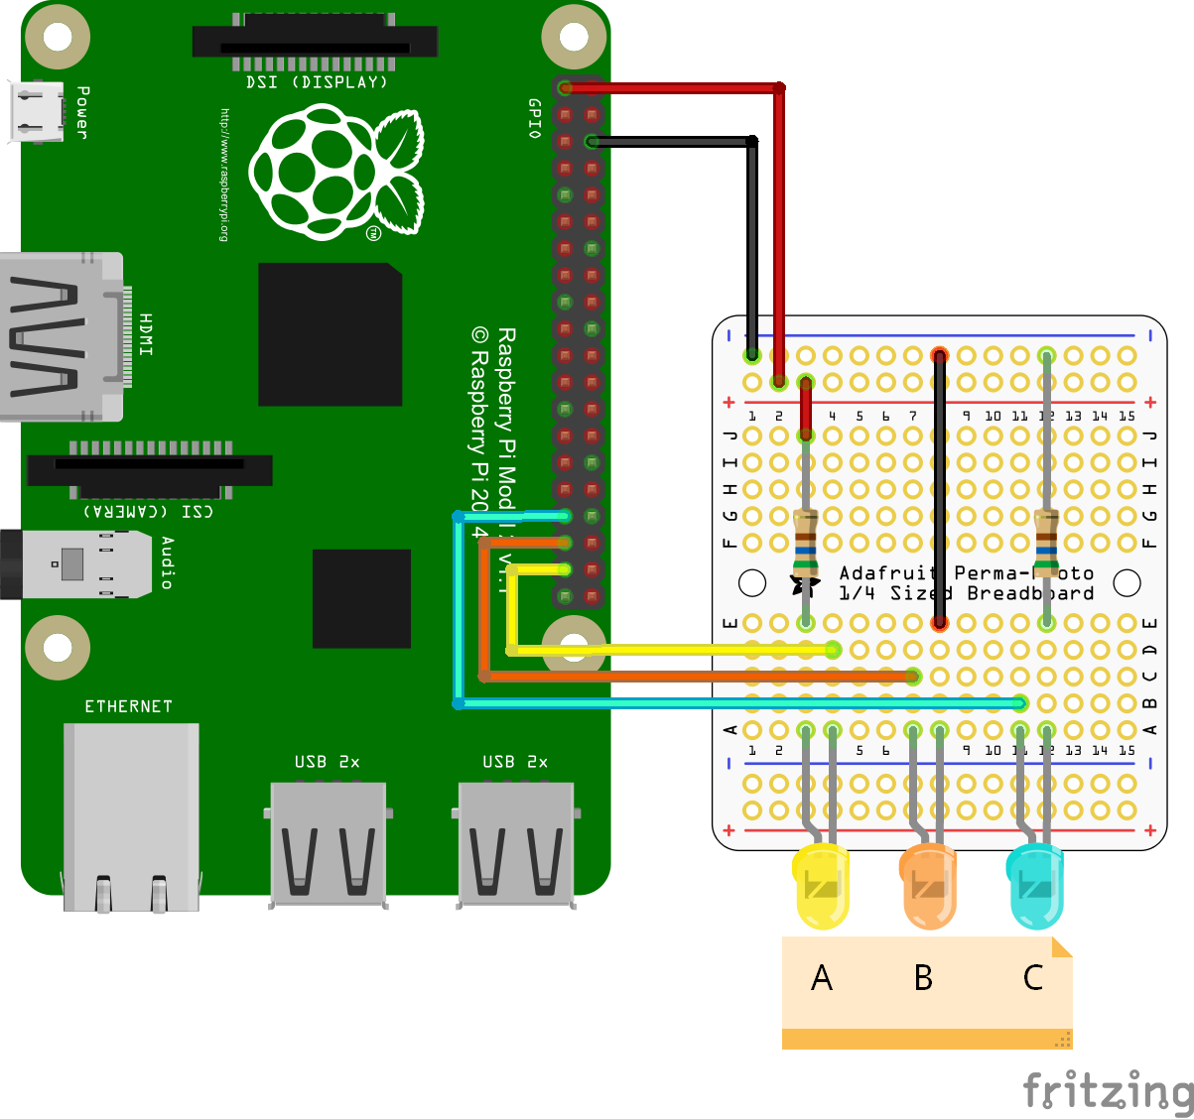
Rezystor (opornik)
A
GPIO 1- dioda gaśnie
Ochrona przed maksymalnym prądem.
http://kalkulator.majsterkowicza.pl/oblicz/rezystor_do_LED
„Nadmiar” odłoży się na oporniku
Uszkadza za duży prąd, rzadko napięcie
B
GPIO 1 – dioda się zapala
Brak zabezpieczeń
C
GPIO 1 – dioda się zapala

Slide 35
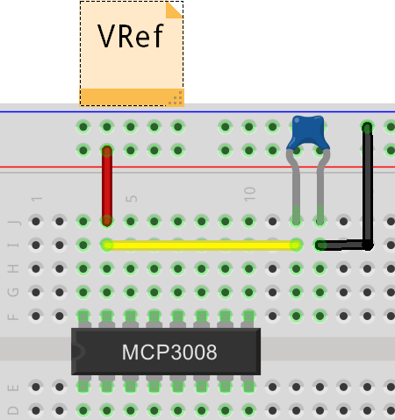
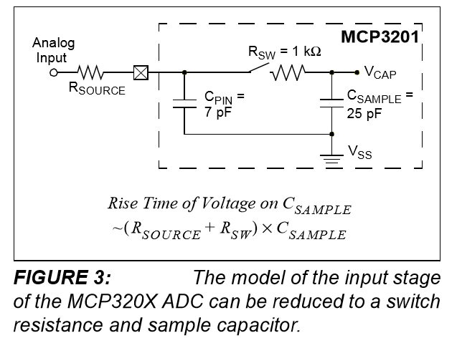
Kondensator
Opcjonalnie: filtrowanie napięć
Podłączany zwykle dla V_{ref}

Slide 36
Składanie urządzenia

Slide 37
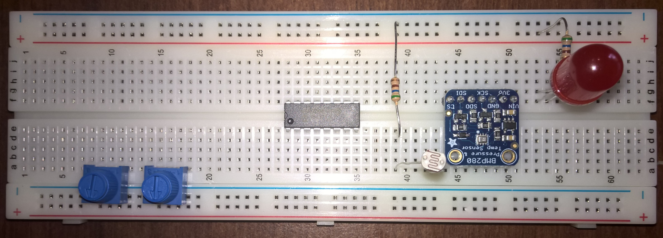
Krok 01

Slide 38
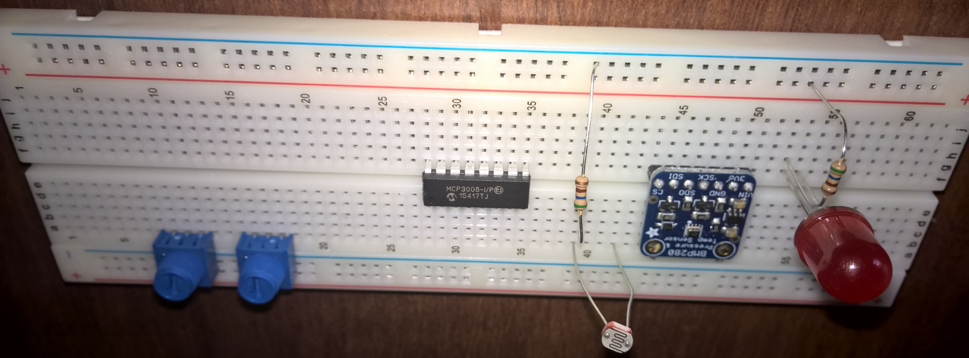
Krok 01

Slide 39
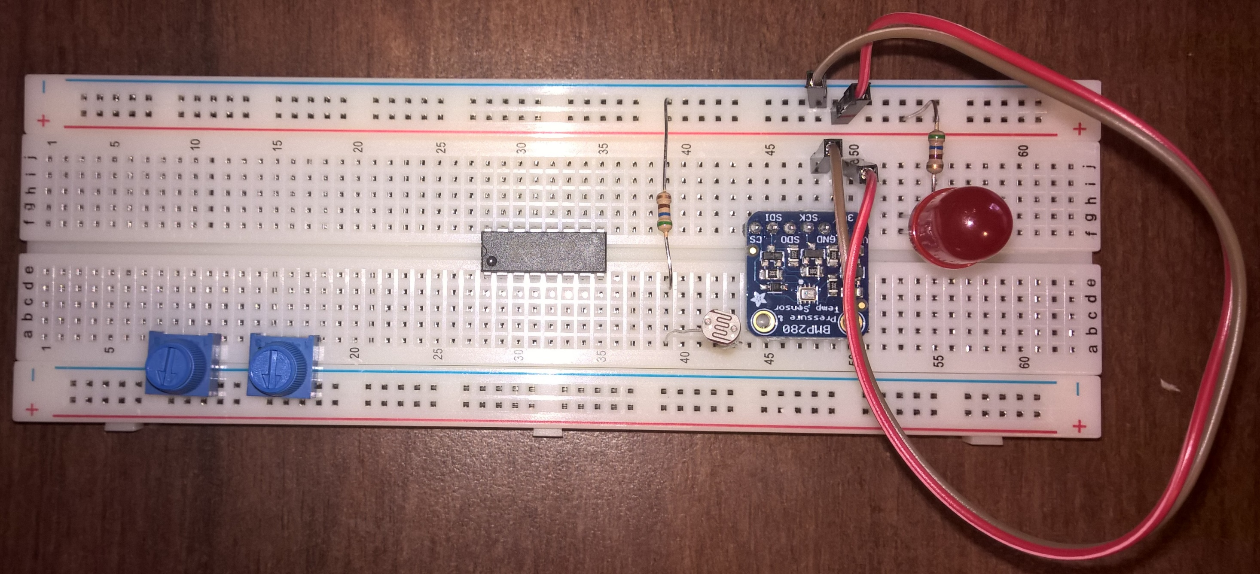
Krok 02

Slide 40
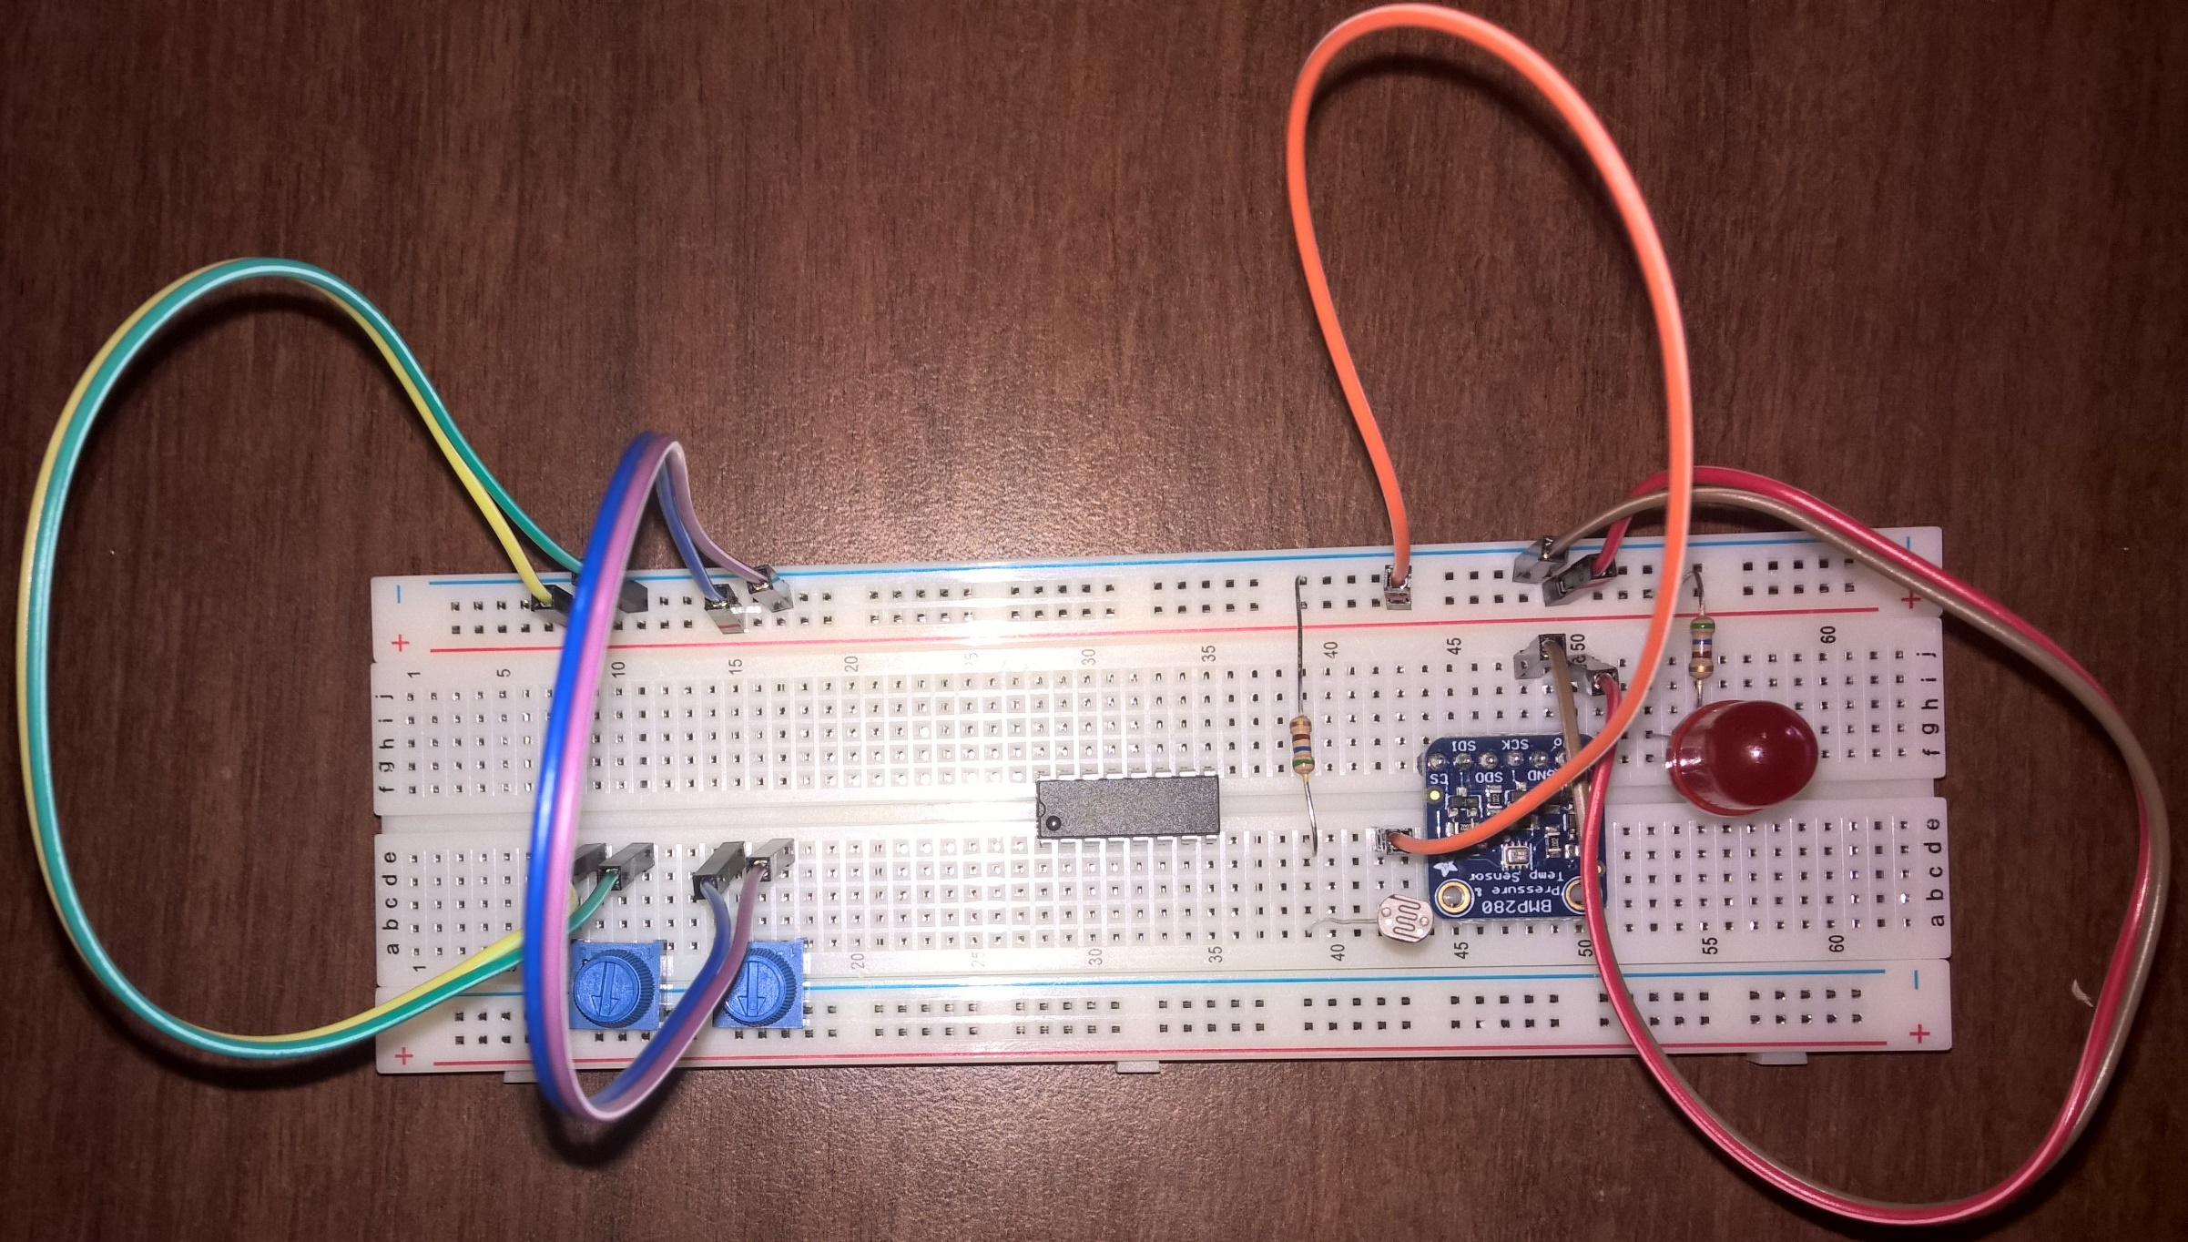
Krok 03

Slide 41
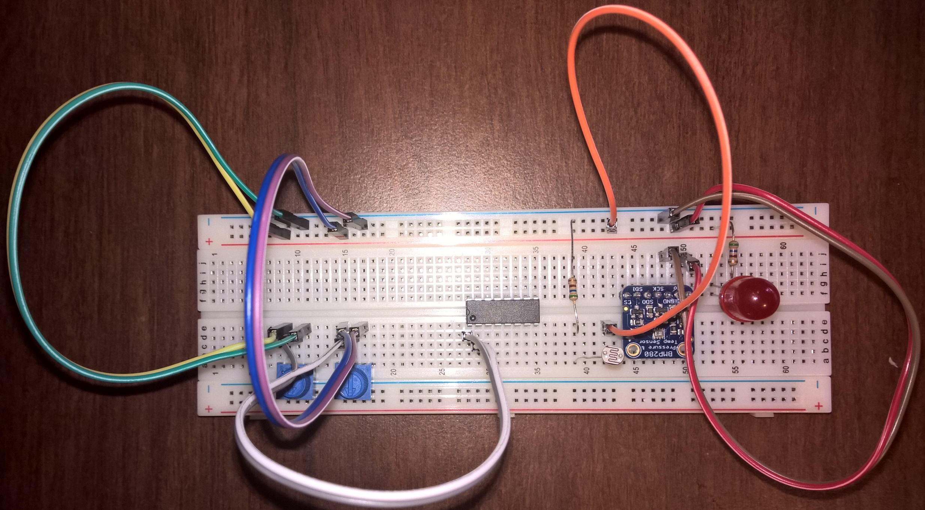
Krok 04

Slide 42
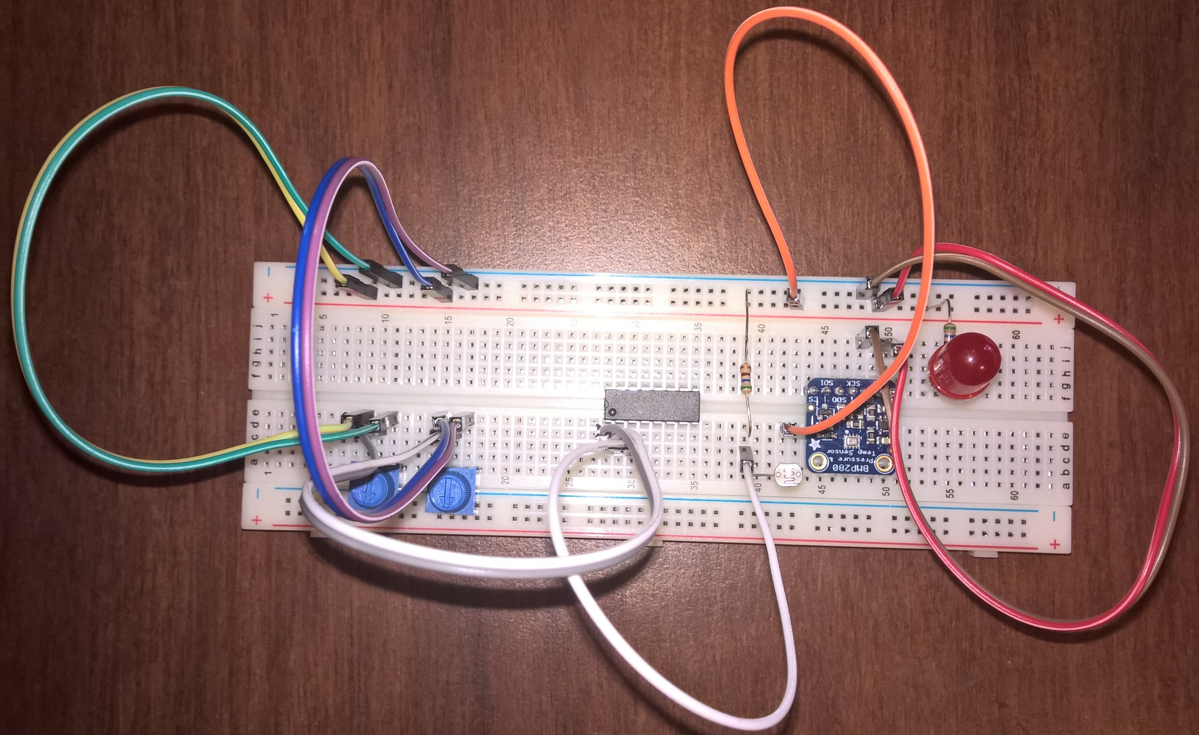
Krok 05

Slide 43
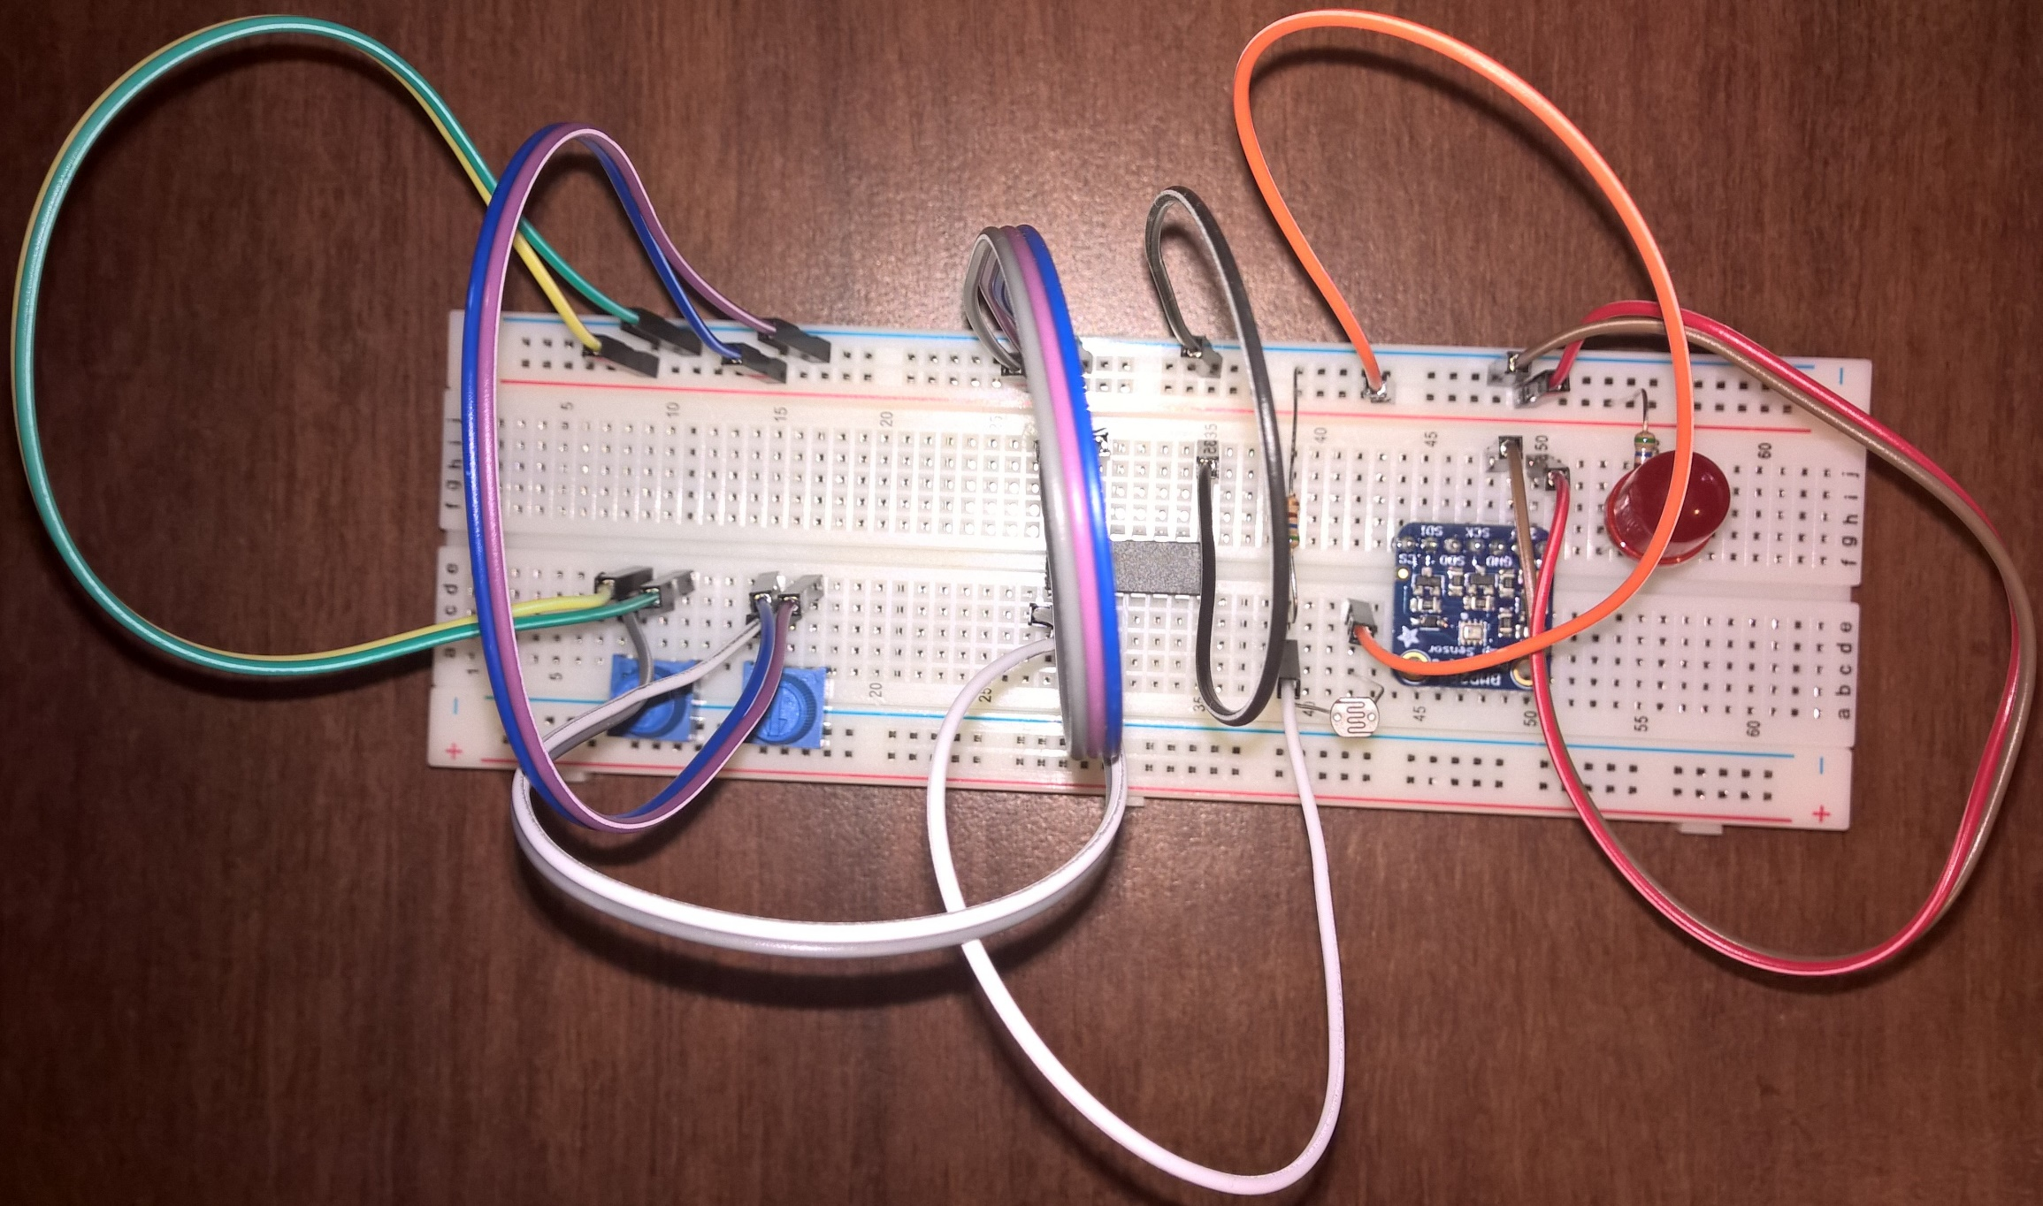
Krok 06

Slide 44
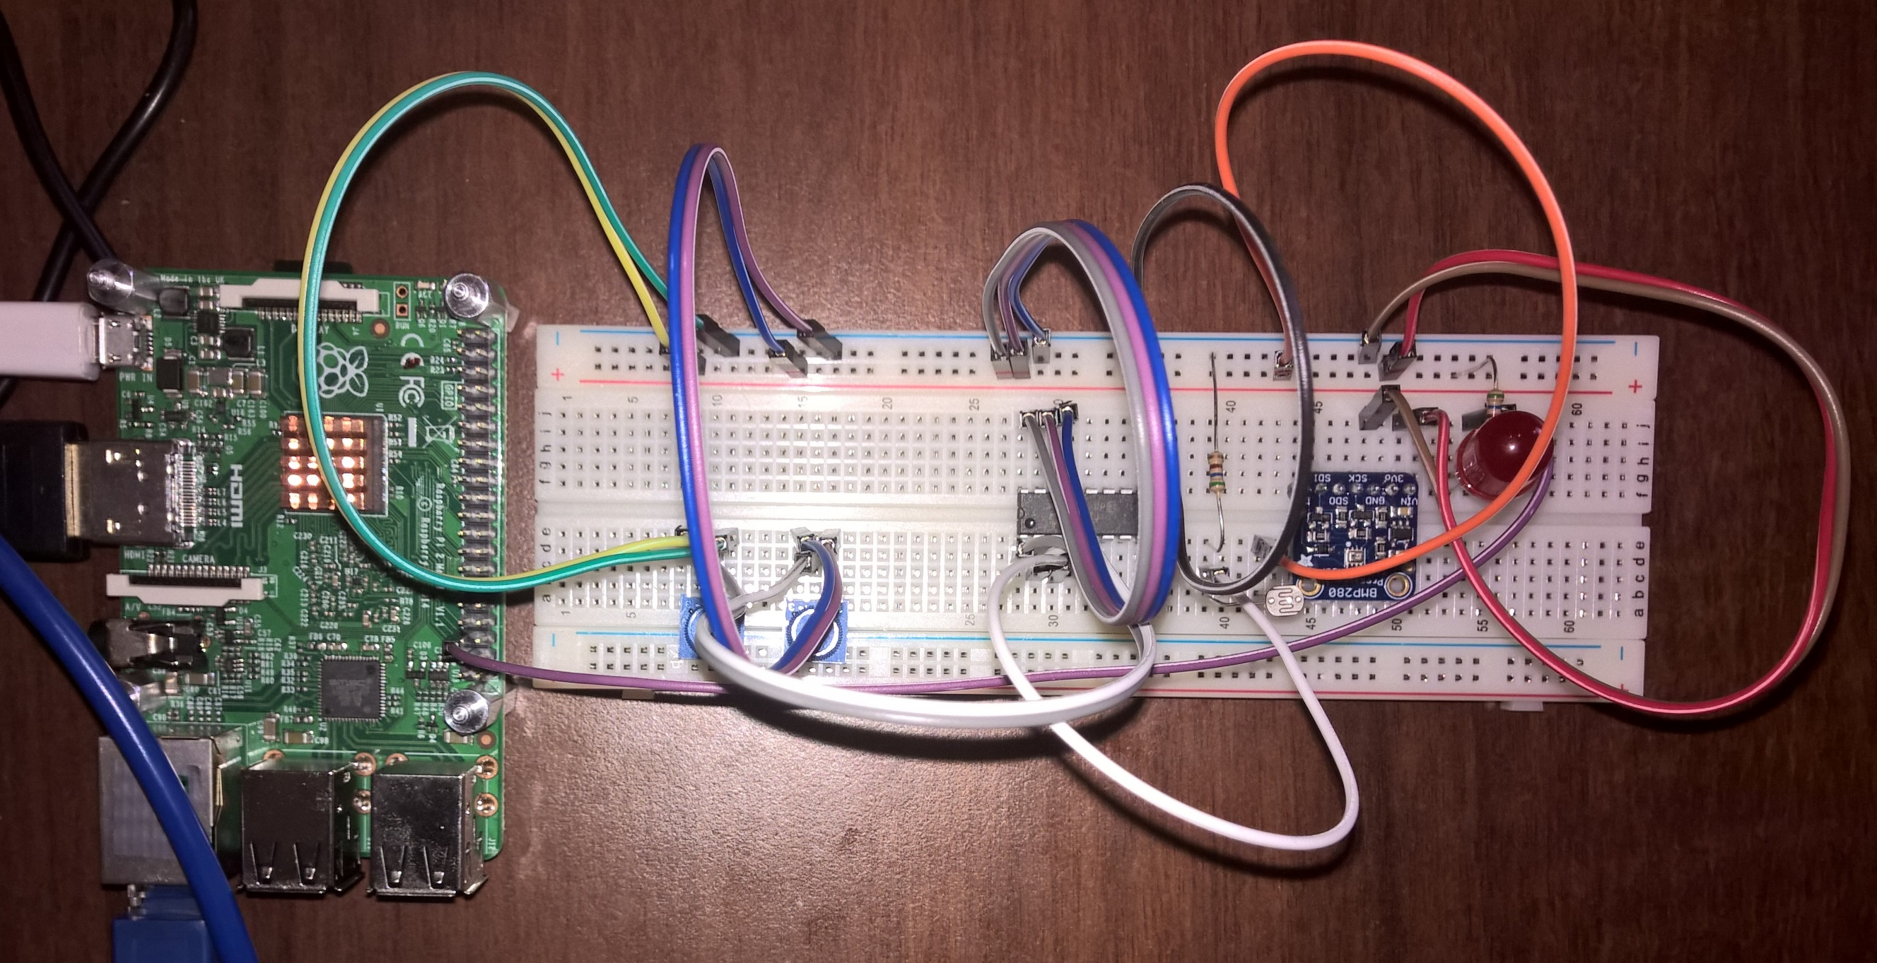
Krok 07

Slide 45
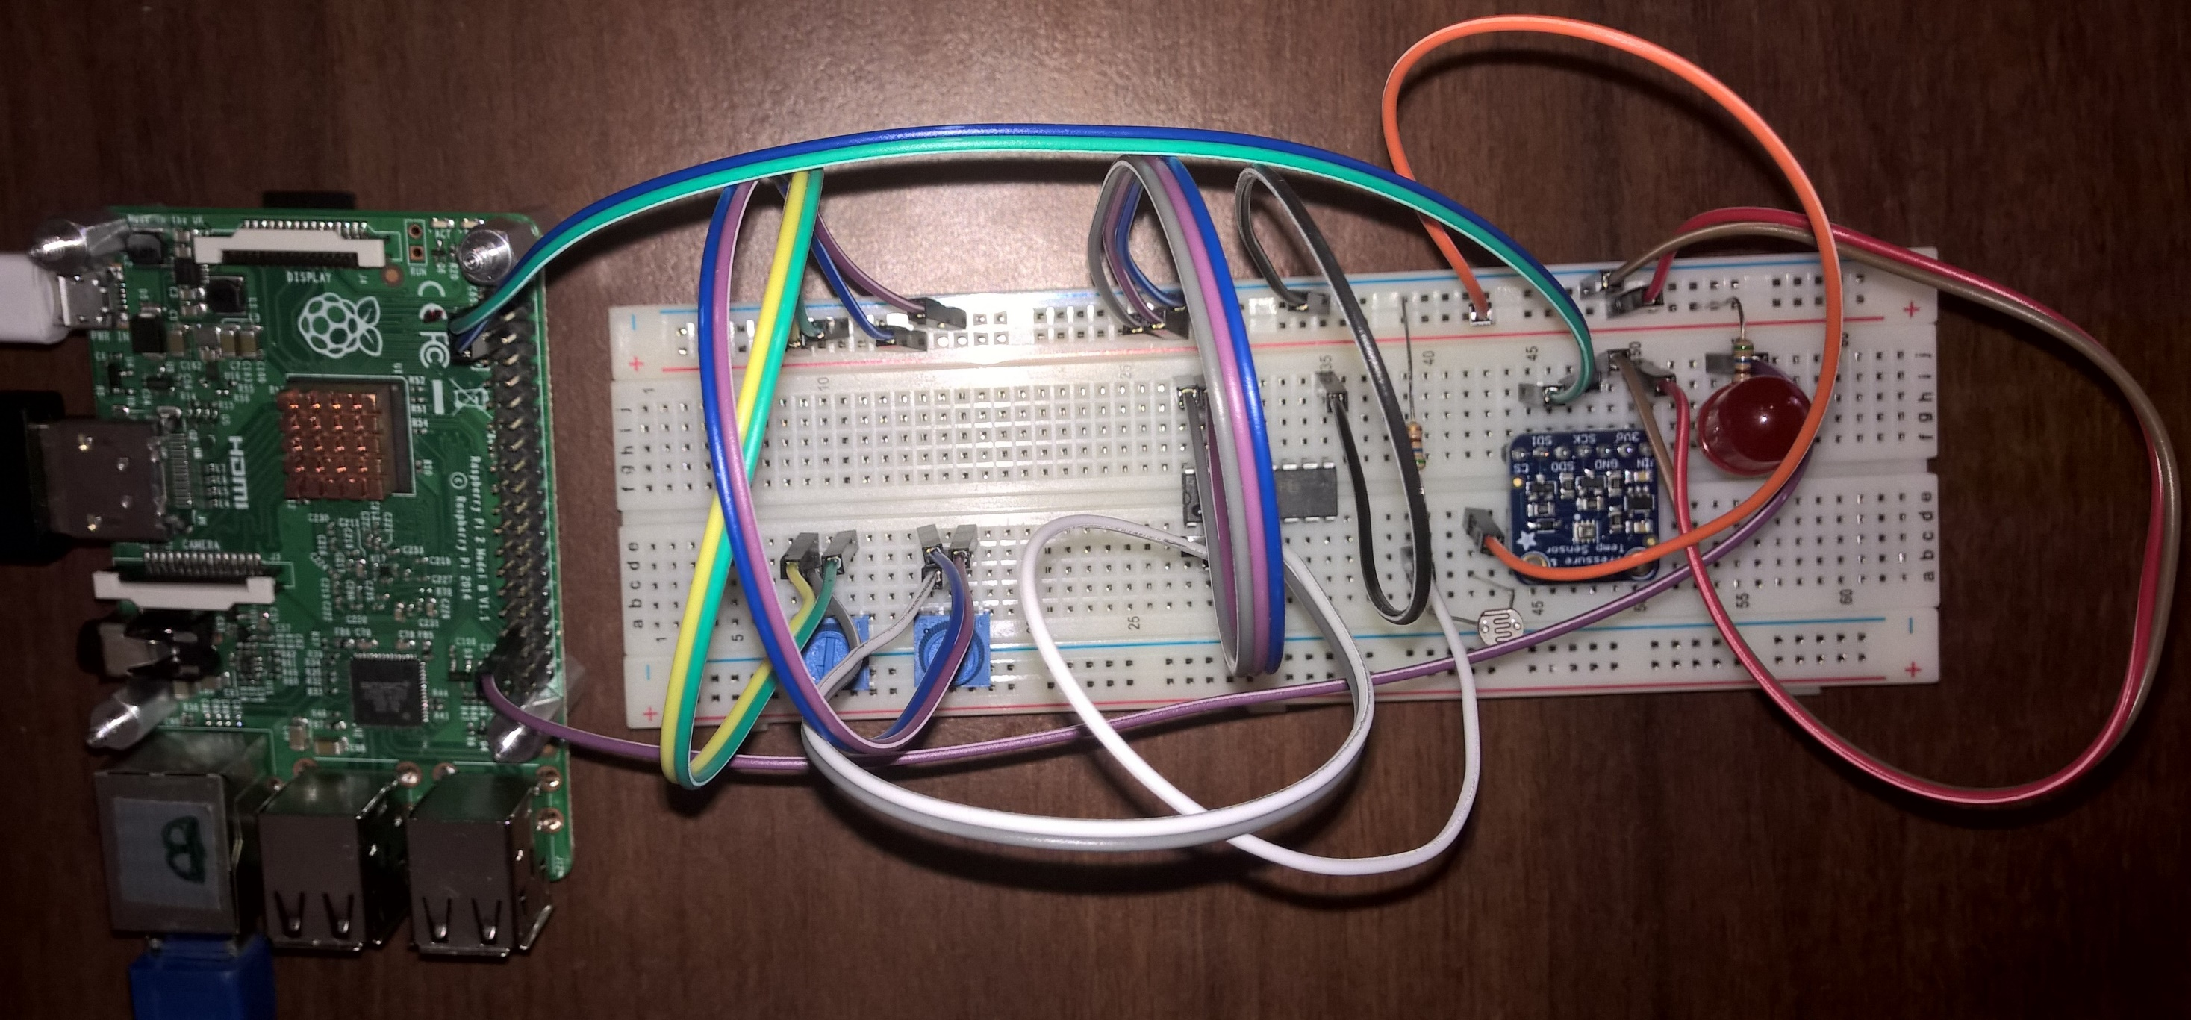
Krok 07

Slide 46
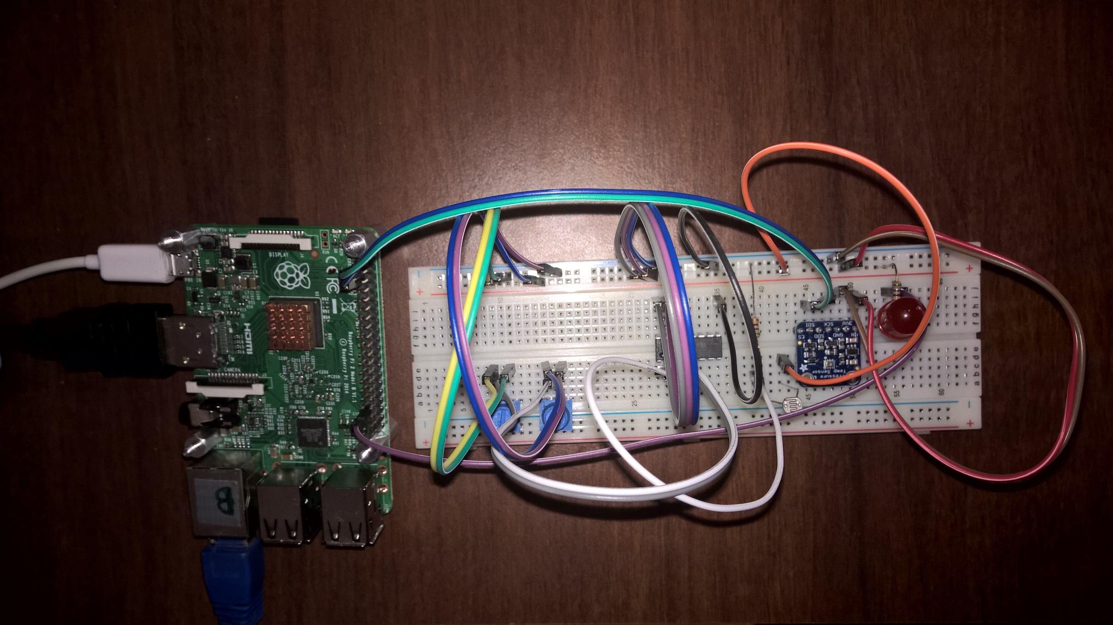
Krok 08

Slide 47
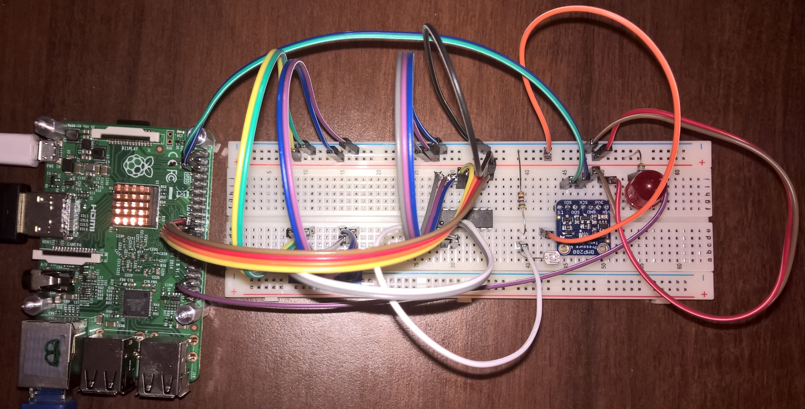
Krok 09

Slide 48
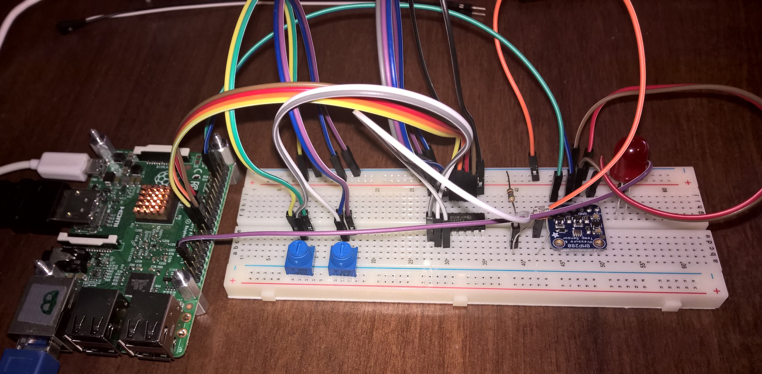
Krok 09

Slide 49
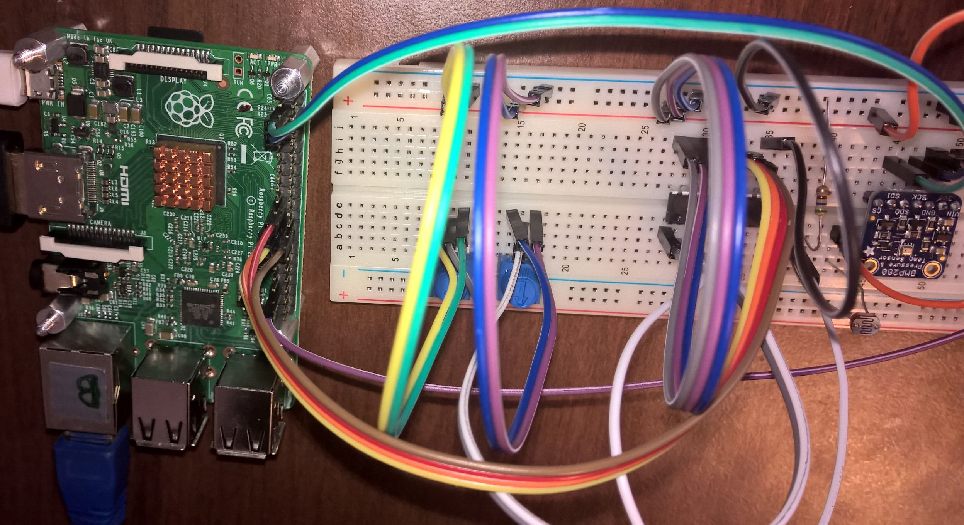
Krok 09

Slide 50
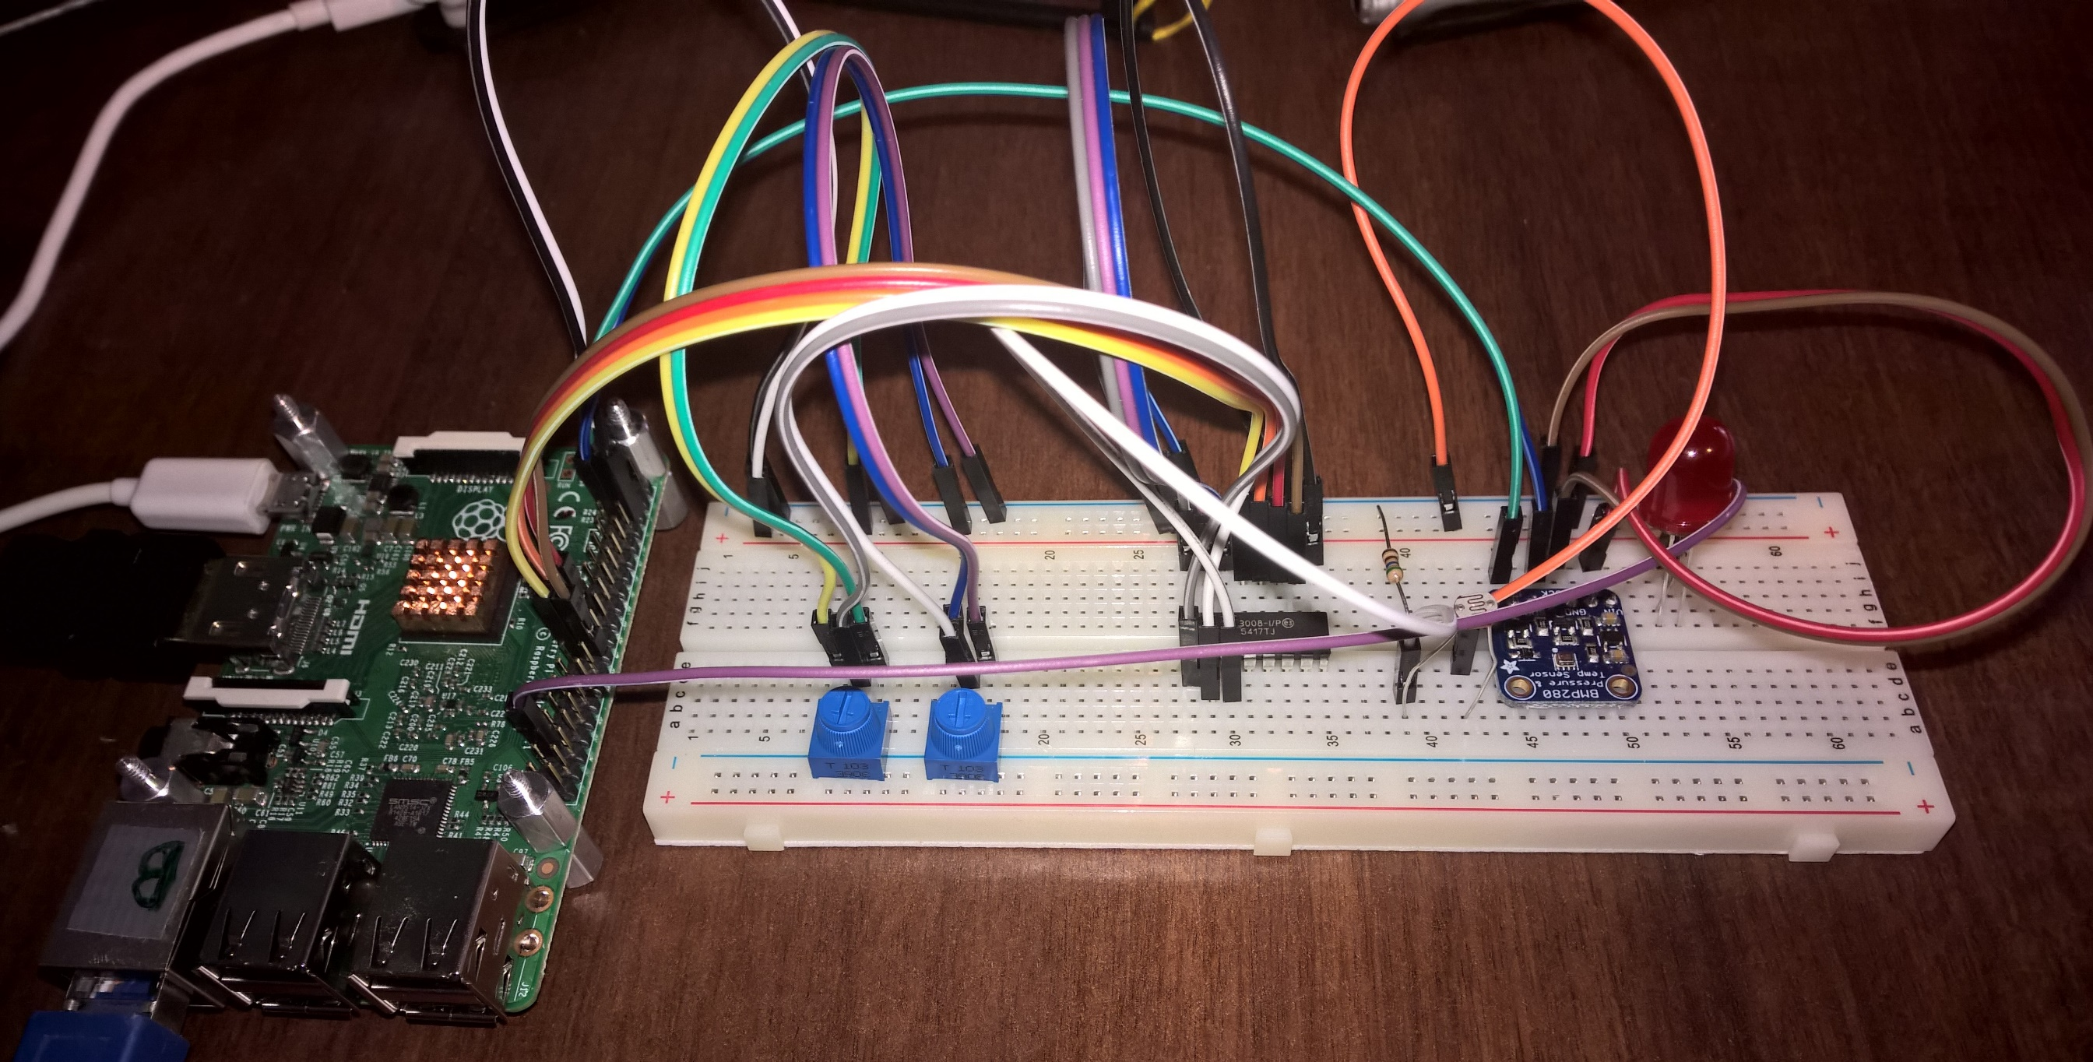
Krok 10 (zasilanie)

Slide 51
Azure IoT Hub

Slide 52
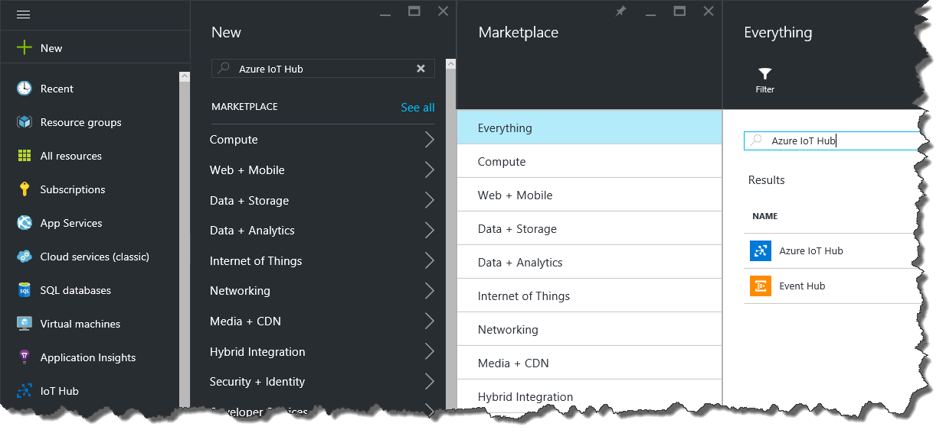
Co potrzebne?
Założony Azure IoT Hub
Skopiowane haseł (iothubowner, service, device)
Założenie Stream Analytics Job

Slide 53
Rejestracja urządzenia

Slide 54
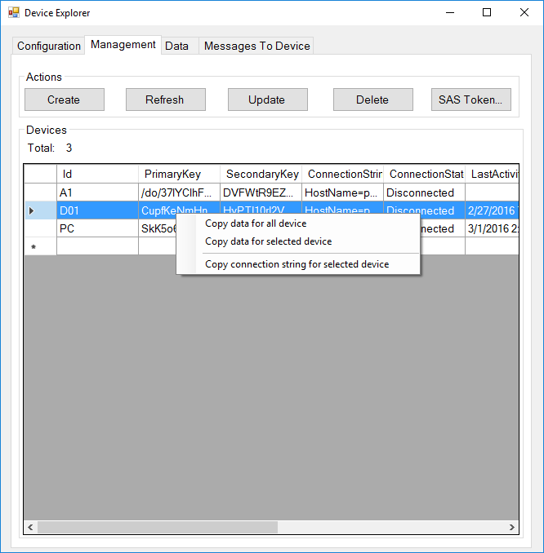
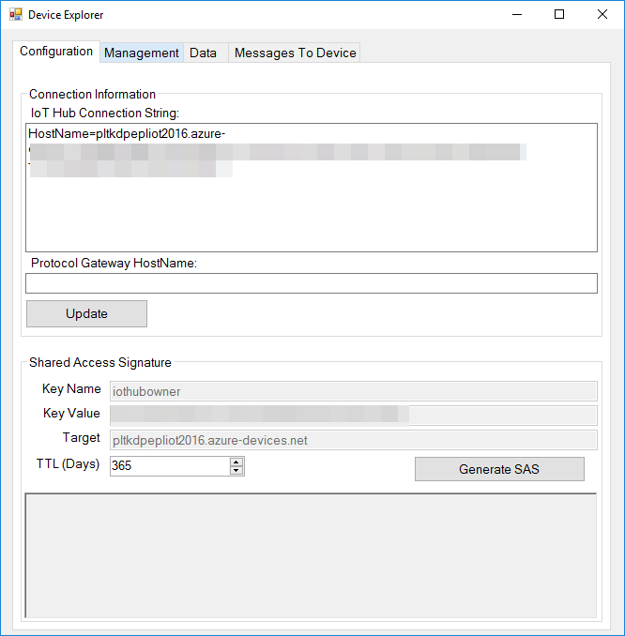
Device Explorer
Git clone https://github.com/tkopacz/2016windowsiot-iothub-genericsender
READY_TO_RUN\DeviceExplorer.exe
Rejestracja nowego urządzenia
D<numer stanowiska> i PC
Skopiowanie haseł

Slide 55
Test Azure IoT Hub

Slide 56
Narzędzia
SamplePCClient\IoTClient\IoTClient.sln
Tools\setupAzureStorageExplorerCopy20160226.exe
READY_TO_RUN\DeviceExplorer.exe
Generowanie i podgląd komunikatów

Slide 57
Aplikacja UWP do wysyłania komunikatów do IoT Hub

Slide 58
Główne kroki
Dodać Windows Iot Extension
Dodać (NuGet): Newtonsoft.Json
Dodać (NuGet): Microsoft.Azure.Devices.Client
Dodać referencję z ADC Providers do ms-iot\ADC\AdcMcp3008\AdcMcp3008.csproj Źródło: https://github.com/ms-iot/BusProviders.git
Pobrać plik z driverem dla BMP280 – nieznacznie zmodyfikowany (poprawić przestrzenie nazw itp.) https://raw.githubusercontent.com/tkopacz/2016windowsiot-iothub-workshopV1/master/Test2_BMP280/Test2_BMP280/BMP280.cs
Pobrać plik z driverem do TCS34725 (poprawić przestrzenie nazw itp.): https://raw.githubusercontent.com/tkopacz/2016windowsiot-iothub-workshopV1/master/Test4_TCS34725/Test4_TCS34725/TCS34725.cs
<napisać / skopiować – projekt>

Slide 59
Dodanie do Stream Analytics dodatkowego wyjścia - centralnego „Event Hub”

Slide 60
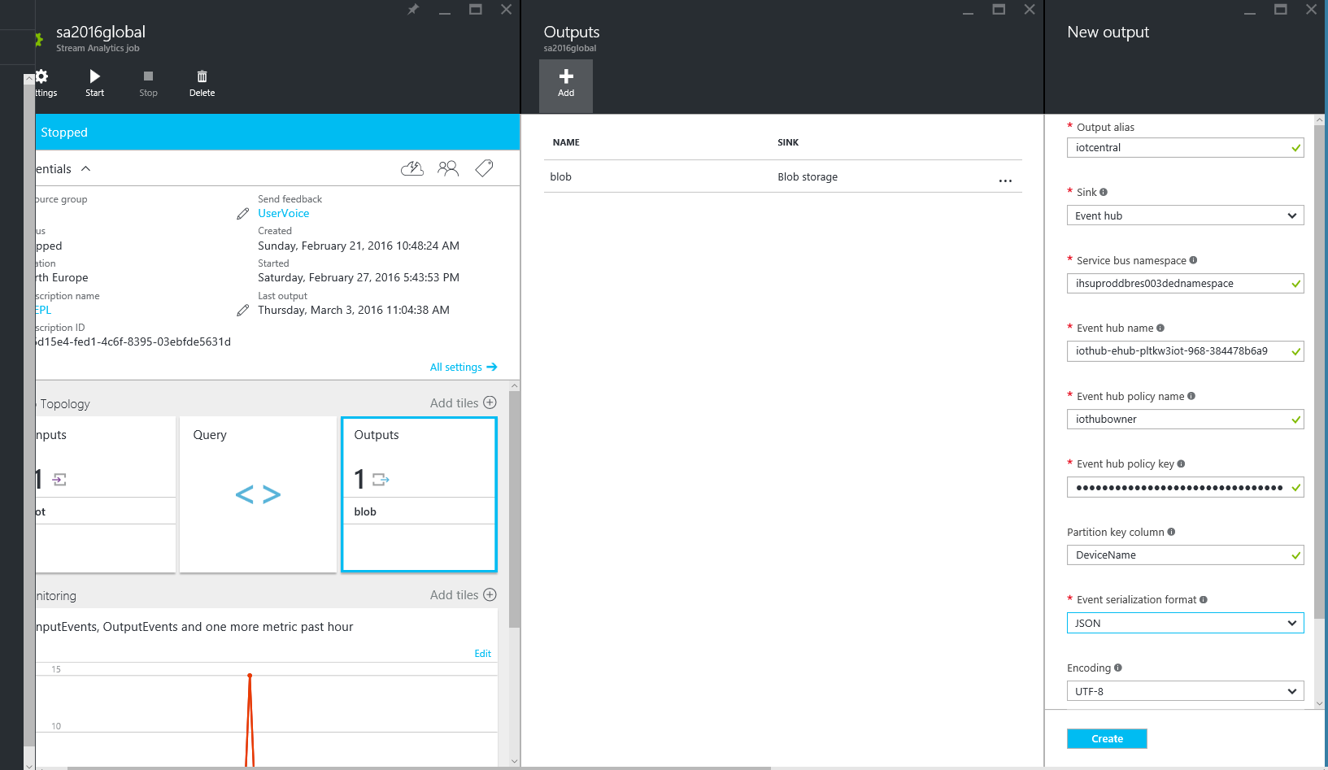
Zmiana kwerendy w Stream Analytics
Kwerenda:
SELECT * INTO [blob] FROM [iot] SELECT * INTO [iotcentral] FROM [iot] where MsgType='ALL'

Slide 61
Aplikacja UWP do wysyłania komunikatów do IoT Hub – MQTT

Slide 62
Główne kroki
Skopiować projekt wykorzystujący IoT Hub Client
Usunąć referencję (NuGet) do Microsoft.Azure.Devices.Client
Dodać referencję (NuGet) do M2Mqtt (biblioteka dla Mqtt).
Zmienić wysyłanie wiadomości z Azure IoT Hub SDK – m_clt na MqttClient
Usunąć public async Task ReceiveDataFromAzure()

Slide 63
Własna aplikacja do odbierania i przetwarzania wiadomości z IoT Hub

Slide 64
Główne kroki
Dodać nową aplikację konsolową ConsoleMonitor.
Dodac referencję (NuGet) do Microsoft.Azure.Devices, Microsoft.Azure.Amqp, Microsoft.AspNet.WebApi.Client
EventHubReceiver
eventHubReceiver.ReceiveAsync();

